Slide 1
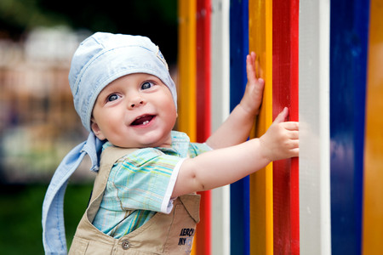
Особенности развития в раннем детстве
Кафедра клинической психологии и психотерапии с курсом ПО
Не делайте из ребенка кумира: когда он вырастет – потребует жертв
П. Буаст

Slide 2
План
Кризис 1 года.
Структура возраста.
Особенности развития в раннем детстве.
Развитие познавательных способностей; интеллекта; языковое развитие.

Slide 3
Кризис 1 года – период между младенчеством и ранним детством
всплеск самостоятельности, появление аффективных реакций (гипобулическая реакция: броситься на пол, плач, крик, топание ногами).
слово «нельзя» в кризисный период приобретает особую актуальность.
! установление новых отношений с ребенком, предоставление ему некоторой самостоятельности, т.е. большей свободы действий в допустимых пределах, наконец, терпение и выдержка близких взрослых смягчают кризис, помогают ребенку избавиться от острых эмоциональных реакций.

Slide 4
В конце младенчества, приобретая некоторую самостоятельность, ребенок становится биологически независимым. Начинает разрушаться ситуация неразрывного единства ребенка и взрослого — ситуация «Мы», как назвал ее Л.С. Выготский.
Психологическое отделение от матери : у ребенка не только возникают новые физические возможности, но и интенсивно развиваются психические функции, а к концу периода появляются первоначальные основы (зачатки) самосознания.

Slide 5
Структура возраста
10-14 мес – 3 года
Микропериодизация раннего возраста:
1) этап доречевого развития (от 10-14 мес до 1,5 лет);
2) этап речевого развития (от 1,5 до 3 лет).
ССР: Ребенок – Общественный предмет (через взрослого) – ситуация совместной деятельности
ВВД – предметная (орудийно-предметная, предметно-манипулятивная) деятельность
ЦЛР – формирование самосознания
ЦНО – «Я сам!» (первичное самосознание)
Проблемы возраста

Slide 6
Основные линии психического развития детей в раннем возрасте
1) развитие ходьбы, локомоций, мелкой моторики, расширяющих возможности познания окружающего мира;
2) развитие ситуативно-делового общения со взрослыми;
3) развитие когнитивных процессов;
4) овладение пассивной и активной речью;
5) развитие аффективной и волевой сферы: усиление настойчивости в деятельности, стремлении достичь в ней результата;
6) становление общения со сверстниками;
7) формирование самосознания.
Notes:
К п.3 : рост устойчивости внимания, увеличения объема памяти и постепенное высвобождение ее от опоры на восприятие; усвоение сенсорных эталонов, таких как геометрические формы, цвета, величины, звуки; совершенствование наглядно-действенного и зарождение наглядно-образного мышления; формирование целеполагающей деятельности; становление процессуальной игры;
К п. 7 появление знаний о своих возможностях и способностях, конкретной самооценки, гордости за достижения в предметной деятельности; становление половой идентификации

Slide 7
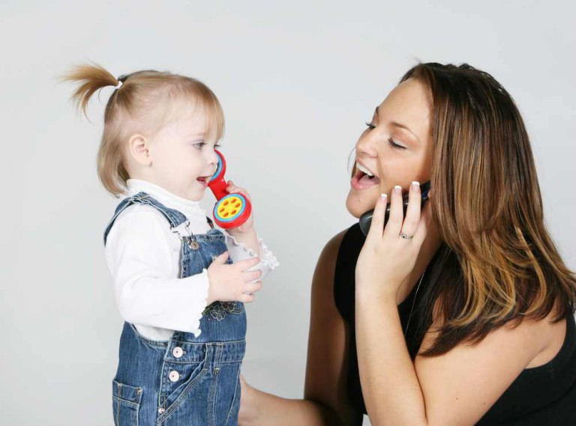
Благодатная среда воспитания в условиях общей культуры
В условиях семьи
В условиях общественного воспитания
СОДЕРЖАТЕЛЬНОЕ ОБЩЕНИЕ СО ВЗРОСЛЫМ

Slide 8
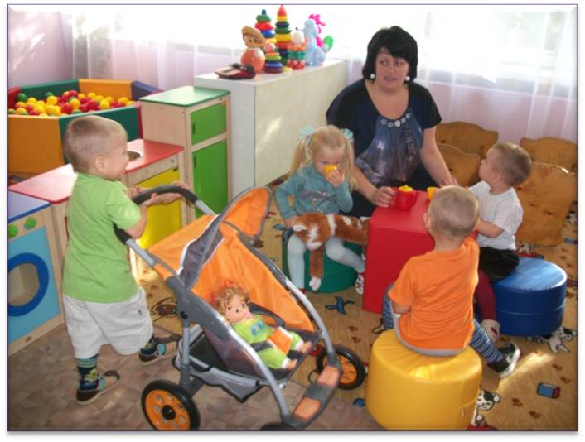
Общение со взрослым – ситуативно-деловое
Общение с детьми – начальные формы, взаимное подражание

Slide 9
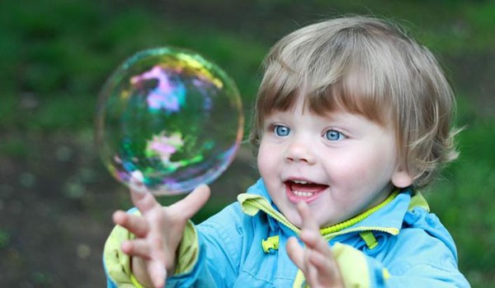
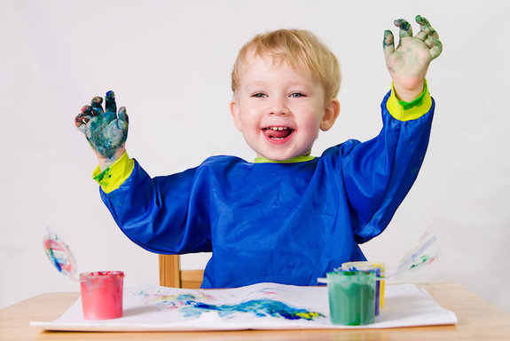
Время сенсорного, чувственного и двигательного опыта – фундамента будущей собственной системы мировоззрения
Время закладки здоровья и интеллекта

Slide 10
Одно из главных приобретений— своеобразная детская речь, называемая Л.С. Выготским автономной (ситуативной) отличается от взрослой речи по звуковой форме (фонетическому строению) и по смыслу (семантической стороне).

Slide 11
ОСОБЕННОСТИ АВТОНОМНОЕ РЕЧИ
Звучание иногда напоминает «взрослое», иногда резко отличаются от них.
Встречаются слова, не похожие на соответствующие слова взрослых («ика» — шкаф);
слова — обрывки слов взрослых («ка» — каша, «па» — упала);
слова — искажения слов взрослых, сохраняющие тем не менее их фонетический и ритмический рисунок («тити» — часы, «ниняня» — не надо);
звукоподражательные слова («ав-ав» — собака, «му-му» — корова).
Слова многозначные и ситуативные, вплетенные в эмоционально насыщенную ситуацию, образование многозначных слов имеет эмоционально-действенный характер.
Автономная речь возникает ТОЛЬКО при яркой аффективной окраске воспринимаемой ребенком ситуации и активности самого ребенка, эту ситуацию переживающего или действующего в ней.
Своеобразие связей между словами. Язык маленького ребенка аграмматичен. Слова не объединяются в предложения, а переходят друг в друга как междометия, напоминая ряд бессвязных восклицаний.
Понятна только самым близким людям, постоянно находящимся рядом с ребенком и понимающим значения его слов.
Общение с другими взрослыми с помощью такой речи невозможно, хотя здесь могут помочь неязыковые средства — жесты и выразительная мимика ребенка, сопровождающая непонятные слова.
Допускает общение, но в других формах и другого характера, чем то общение, которое станет возможным для ребенка позднее.

Slide 12
Речь
Автономная речь ребенка обычно в течение полугода трансформируется и исчезает.
слова заменяются словами «взрослой» речи.
!!! полноценное общение ребенка со взрослыми.
к 3 годам усваиваются все основные звуки родного языка (фонетическая и семантическая сторона).
РЕЧЕВАЯ АКТИВНОСТЬ РЕБЕНКА ОБЫЧНО РЕЗКО ВОЗРАСТАЕТ МЕЖДУ 2 И 3 ГОДАМИ – СЕНЗИТИВНЫЙ ПЕРИОД

Slide 13
Онтогенез речи
Самое важное — слово приобретает для него предметное значение. С появлением предметных значений слов связаны поэтому первые обобщения.
быстро растет пассивный словарь - количество понимаемых слов.
К 2 годам ребенок понимает почти все слова, которые произносит взрослый, называя окружающие его предметы, начинает понимать и объяснения взрослого (инструкции) относительно совместных действий.
Инструктивная речь, организующая действия ребенка, понимается им достаточно рано.
в 2—3 года возникает понимание и речи-рассказа; чтобы ребенок понял рассказ или сказку, содержание которых выходит за пределы непосредственно воспринимаемой им ситуации, нужна дополнительная работа — взрослые должны этому специально научить.
растет активный словарь, появляются первые фразы, первые вопросы, обращенные ко взрослым.
К 3 годам активный словарь достигает 1500 слов. Предложения первоначально, примерно в 1,5 года, состоят из 2—3 слов. Это чаще всего субъект и его действия («Мама идет»), действия и объект действия («Дай булку», «Хочу конфету») или действие и место действия («Книга там»),
К 3 годам усваиваются основные грамматические формы и основные синтаксические конструкции родного языка. В речи ребенка встречаются почти все части речи, разные типы предложений.
Расширяется круг его общения — он уже может общаться с помощью речи не только с близкими людьми, но и с другими взрослыми, с детьми.

Slide 14
Восприятие
ДОМИНИРУЕТ
- до 2 лет ребенок вообще не может действовать без опоры на восприятие.
- Из-за доминирования восприятия ребенок ограничен наглядной ситуацией: в раннем возрасте наблюдаются элементарные формы воображения, такие как предвосхищение, но творческого воображения еще нет. Маленький ребенок не способен что-то выдумать, солгать.
- К 3г появляется возможность говорить не то, что есть на самом деле.

Slide 15
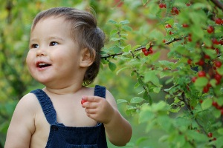
Важная характеристика восприятия в этом возрасте - его аффективная окрашенность, приводит к сенсомоторному единству: «В раннем возрасте господствует наглядное аффективно окрашенное восприятие, непосредственно переходящее в действие» (Л.С. Выготский).

Slide 16
Память, внимание, мышление
Весь опыт человека состоит из двух одинаковых частей:
тот, который она накопила до трех лет,
и тот, что пополнялся в течение остальной жизни (Л. Толстой )
В процесс активного восприятия включается память: узнавание, возможность непроизвольно воспроизводить увиденное и услышанное раньше.
Т.к. память становится как бы продолжением и развитием восприятия, еще нельзя говорить об опоре на прошлый опыт.
Раннее детство забывается так же, как и младенчество.

Slide 17
- развитие Пм. обусловлено ростом возможностей восприятия и двигательной самостоятельности ребенка, возникающих в предметной деятельности;
-Пм. отделяется от восприятия; появляется собственное воспроизводство;
- растет объем и длительность сохранения содержания Пм.;
- содержанием Пм. выступают объекты, лица, способы поведения и действий;
- происходит интеграция Пм с речью ребенка, что приводит бурное развитие словесной Пм

Slide 18
Внимание
Одноканальное
Непроизвольное
- Развитие речи влечет за собой появление элементов произвольного внимания. Взрослый может руководить им. Слово выступает как средство организации внимания.
Способен выполнять интересную деятельность в течение 8-10 минут,
Испытывает серьезные трудности в переключении и распределении внимания.
Способность концентрации внимания выражается и в том, что ребенок фиксирует незначимые, но наиболее яркие признаки объектов. И как только пропадает их новизна, теряется эмоциональная привлекательность, угасает и внимание к ним.
Малыш нередко так погружается в работу, что не слышит слов взрослого. Например, рисуя, он не замечает, что опрокинул баночку с краской, не реагирует на указание взрослого ее поднять.
С другой стороны, внимание ребенка очень слабо фиксировано на предмете или деятельности, мало устойчиво. Оно как бы скользит по поверхности, не проникая вглубь. Поэтому ребенок быстро прекращает начатое дело. Малыш, так увлеченно игравший с куклой, видит у сверстника машинку - и кукла забыта.

Slide 19
Предметно-манипулятивная деятельность
П.Я.Гальперин: различение 2 видов предметных действий - ручных и орудийных
В первом случае предметом действуют так, как самой рукой; предмет становится как бы простым удлинением или просто придатком руки.
Во втором - рука подчиняется требованиям орудийных приемов, как бы подстраивается под предмет-орудие.
Именно при усвоении орудийных операций ребенок начинает действовать одним предметом для получения другого, использовать специфическое движение не для получения какого-то другого результата.

Slide 20
Развитие орудийных действий
I. а) неспецифическое употребление орудий
б) совместные действия
в) попытки специфического использования орудий при отсутствии сформированного способа его применения
г) частично-совместные
д) овладение специфическим способом употребления орудия
е) показ
II. Перенос действия:
а) с одного предмета на другой
б) из одной ситуации в другую
г) словесное указание
III. Возникновение игрового действия
а) Обобщенные действия
б) выделение взрослого как носителя образцов действия
в) сравнение своего действия с действием взрослого
г) возникновение игрового действия
д) изменение социальной ситуации развития «Ребенок-предмет-взрослый»

Slide 21
Овладение орудийными действиями - это совместная Д. ребенка со взрослым, в процессе к-й взрослые постепенно передают ребенку общественно выработанные способы употребления предметов
В совместной Д. с Реб. Взр. выполняет несколько функций:
1) взрослый дает ребенку смысл действий с предметом, его общественную функцию;
2) он организует действия и движения ребенка, передает ему технические приемы осуществления действия;
3) он через поощрения и порицания контролирует ход выполнения действий ребенка.
Освоение операционально-технической стороной предметного действия происходит не через прямое прилаживание движений к образцу, содержащемуся в показе взрослого, а в процессе создания ребенком образа действия с предметом. Построение образа действия с предметом осуществляется в результате разнообразных проб.
Возникновение этого образа знаменует собой конец формирования данного предметного действия.

Slide 22
Действия и мышление
Предметно-манипулятивная деятельность - важная основа и источник интеллектуального развития.
Л.С. Выготский: «Мыслить для ребенка раннего возраста — значит разбираться в данных аффективно окрашенных связях и предпринимать своеобразные, соответствующие этой внешней воспринимаемой ситуации действия»
Мышление наглядно-действенное (аналог «сенсомоторного интеллекта» Ж. Пиаже) - основывается на восприятии и действиях, осуществляемых ребенком.
примерно в 2летнем возрасте у ребенка проявляется внутренний план действий;
в совместной деятельности со взрослыми ребенок усваивает новые способы действия с разнообразными предметами. Несколько большую свободу действий он приобретает, манипулируя с игрушками.
Происходит перенос освоенных действий в другие условия.

Slide 23
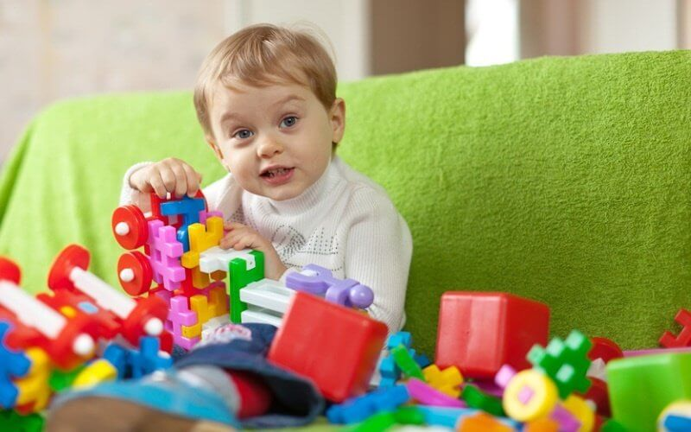
Вслед за отделением действий от предметов, с которыми они были связаны, и их обобщением у ребенка проявляется способность соотносить свои действия с действиями взрослых, воспринимать действия взрослого как образцы.
Совместная деятельность, в которой первоначально были слиты, переплетены действия взрослого и ребенка, начинает распадаться.

Slide 24
Взрослый задает образцы действий, контролирует и оценивает их выполнение. У ребенка при вычленении собственных действий из совместной деятельности появляется новое отношение к ним — как к своим действиям, что отражается в речи: «Вова дает кушать» и позже: «Я иду гулять».
Действия, называемые Д.Б. Элькониным, личными, становятся одной из предпосылок нового всплеска самостоятельности и подготавливают следующий переходный период — кризис 3 лет.

Slide 25
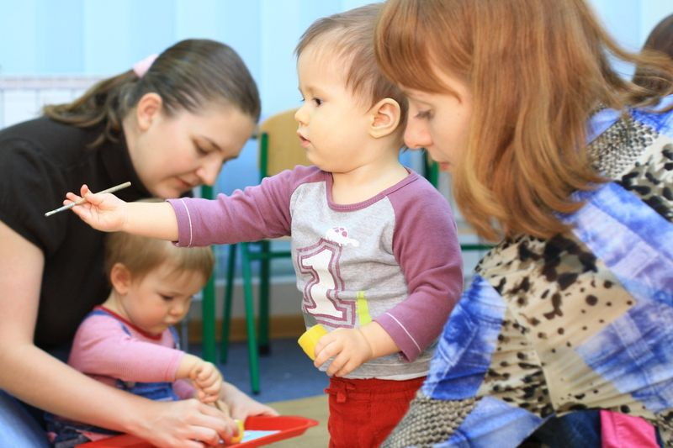
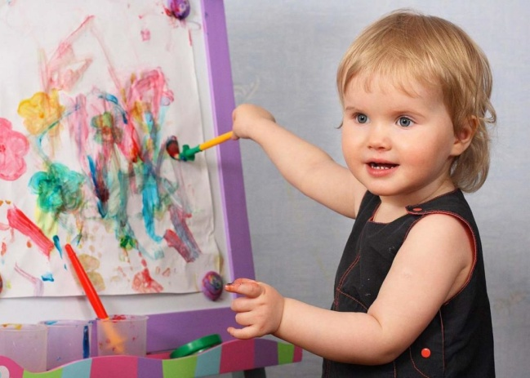
Развитие рисования
Рисунок ребенка до 2 лет трудно назвать рисунком, это скорее каракули.
На 3ем году появляются формы, обладающие сходством с изображаемым объектом.
В 2,5 года, в частности, дети могут вполне отчетливо нарисовать человека. На таком рисунке кроме круга-головы различаются мелкие детали — глаза, нос, рот.
К 3ем годам из манипулирования
предметами проявляется игра с
сюжетом.

Slide 26
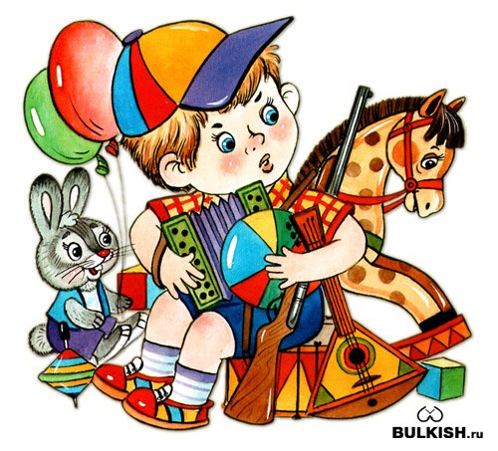
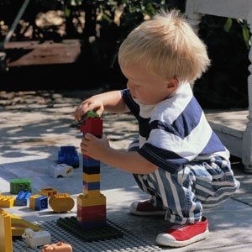
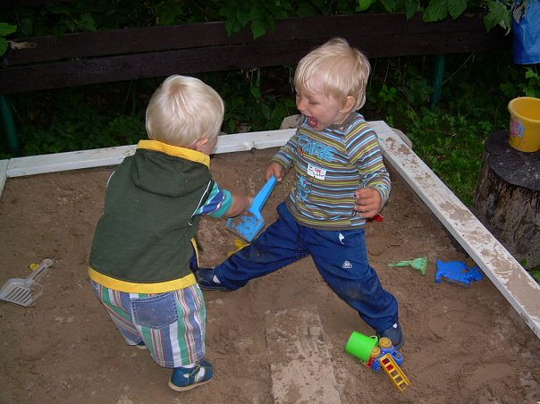
Развитие игры
Для развития игры важно
появление символических
или замещающих действий
(н-р, кукла укладывается на деревянный
брусок вместо кровати).
Вместе, но врозь

Slide 27
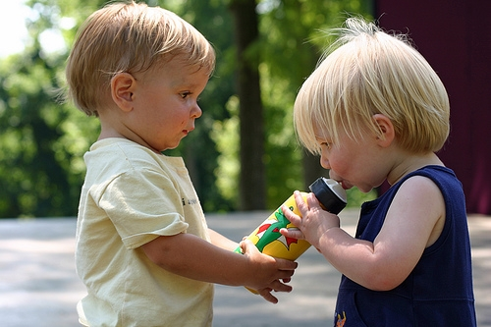
Особенность общения
ТОЛЬКО с помощью взрослого!!!!

Slide 28
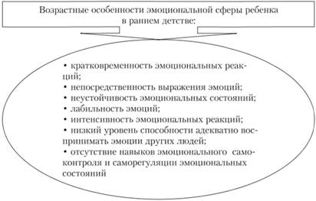
Развиваются базовые эмоции (радость, грусть, страх)

Slide 29
Развитие жизненного мира
Жизненное пространство расширяется по двум основным направлениям:
по линии общения и по линии предметно-познавательной деятельности.
Линия общения — включает в качестве значимых объектов обоих родителей и одновременно обогащается.
Характерно тесное переплетение, с одной стороны, общения с родителями и предметно-манипулятивной деятельности (совместная деятельность со взрослым), а с другой — мотивов эмоционального общения и сотрудничества в рамках общения с родителями.
Мотивы сотрудничества.
Закладывается (или не закладывается) второй после психосоциальной тождественности со взрослым важнейший фактор сохранения согласия с миром — трудолюбие.
Творчество вырастает из игры, недаром их объединяет интерес к самому процессу деятельности.
ЕСЛИ В РАННЕМ ДЕТСТВЕ РЕБЕНОК ИДЕНТИФИЦИРУЕТ ЛЮБУЮ ДЕЯТЕЛЬНОСТЬ С ИГРОЙ, ТО В БУДУЩЕМ ОН СУМЕЕТ СДЕЛАТЬ СВОЙ ТРУД ТВОРЧЕСКИМ.

Slide 30
Проблемы возраста
Факторы, нарушающие согласие с миром, - отрицательные моменты в общении с родителями.
Э. Эриксон: «чувства стыда и сомнения... формируются не столько в результате собственных ошибок, промахов и неудач, сколько вследствие отрицательной социальной оценки сверхтребовательными взрослыми».
- дефицит общения и его неполноценность (как в эмоциональном аспекте, так и в аспекте сотрудничества),
- вседозволенность, недостаток требовательности, исключительность положения в семье и т.д.

Slide 31
Кризис 3 лет — граница между ранним и дошкольным возрастом
Кризис 3 лет—разрушение, пересмотр старой системы социальных отношений, кризис выделения своего «Я», по Д.Б. Эльконину. Ребенок, отделяясь от взрослых, пытается установить с ними новые, более глубокие отношения.
Изменение позиции ребенка, возрастание его самостоятельности и активности, требуют от близких взрослых своевременной перестройки. Если же новые отношения с ребенком не складываются, его инициатива не поощряется, самостоятельность постоянно ограничивается, у ребенка возникают собственно кризисные явления, проявляющиеся в отношениях со взрослыми (и никогда — со сверстниками).
Л.С. Выготский вслед за Э. Келер, описывает 7 характеристик кризиса 3 лет.
1) негативизм - негативную реакцию не на само действие, а на требование или просьбу взрослого.
2) упрямство - это реакция ребенка, который настаивает на чем-то не потому, что ему этого очень хочется, а потому, что он сам об этом сказал взрослым и требует, чтобы с его мнением считались.
3) строптивость - направлена не против конкретного взрослого, а против всей сложившейся в раннем детстве системы отношений, против принятых в семье норм воспитания. «Да ну!» —распространенная реакция.
4) гипертрофированная тенденция к самостоятельности приводит к своеволию, она часто неадекватна возможностям ребенка и вызывает дополнительные конфликты со взрослыми.
5) протест-бунт - как бы постоянное состояние войны со взрослыми.
6) деспотизм - тенденция к власти (при нескольких детях в семье - ревность).
7) обесценивание всего, что раньше было привычно, интересно и дорого,
Все эти явления свидетельствуют о том, что у ребенка изменяется отношение к другим людям и к самому себе.
Он психологически отделяется от близких взрослых. Это важный этап в эмансипации ребенка; не менее бурный этап ждет его в дальнейшем — в подростковом возрасте.
Социально закрепленная форма отделения ребенка – ДОУ.

Slide 32
Благодарю за внимание!

